Slide 1
Кто такие пираты?
А) Политики;
Б) Разбойники;
В) Рыбаки;
Г) Моряки

Slide 2
Кракен – это…
А) Название корабля;
Б) Пиратский флаг;
В) Морское чудовище;
Г) Растение

Slide 3
Прозвище Эдварда Тича
А) Призрак;
Б) Дикий кот;
В) Чёрная борода;
Г) Красноглазый дьявол

Slide 4
«Шанти» - это
А) Остров;
Б) Песни;
В) Танец;
Г) Музыкальный инструмент

Slide 5
Что такое «кодекс пиратской чести»?
А) Лондонская газета 1973 года
Б) Пиратский закон
В) Корабль Генри Моргана
Г) Игра

Slide 6
Приватиры(каперы) – это…
А) Русский пираты
Б) Рыбаки
В) Добрые пираты
Г) Пираты на службе королевства

Slide 10
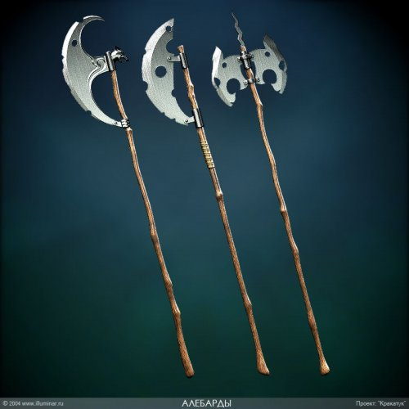

Slide 15
1. Каждый Настоящий Пират должен гордиться своим громким именем.
2. Для пирата существует лишь один закон – Пиратский кодекс чести.
3. Для пирата существует лишь одна семья – Пиратское братство.
4. Для пирата существует лишь один дом – пиратский корабль.
5. Для пирата существует лишь один образец подражания – его великие предшественники.
6. Жизнь пирата – непрестанная цепь сражений.
7. Самые страшные преступления для настоящего пирата – это предательство и трусость.
8. Пират должен быть всегда готов рисковать своей жизнью.
9. Каждый пират должен быть отчаянным и смелым, трусость в бою карается.
10. Каждый пират обязан подчиняться вышестоящим по рангу.

Slide 16
11. Пистолеты, сабли и остальное оружие должны содержаться в чистоте и полной готовности.
12. Пирату запрещается использовать на корабле нецензурные выражения.
13. Для выражения своих мыслей и чувств пират может использовать слова из пиратского жаргона, разрешённые на корабле.
14. Если любой из членов команды будет уличён в воровстве или нечестной игре, он должен быть наказан.
15. Женщинам разрешено становиться пиратками только в том случае, если они не уступают мужчинам в следующих качествах: решительности, смелости и силе воли.
16. Когда пират проходит определённое количество сражений, приобретает необходимый опыт и навыки, он получает повышение в звании, согласно Пиратскому рангу.
17. Чёрная метка – знак наказания, клеймо на репутации пирата за несоблюдение кодекса.

